Slide 1
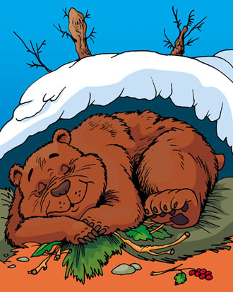

Slide 2
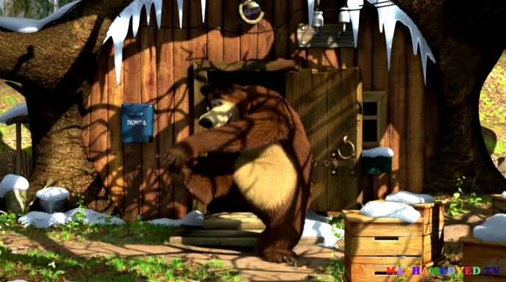

Slide 3
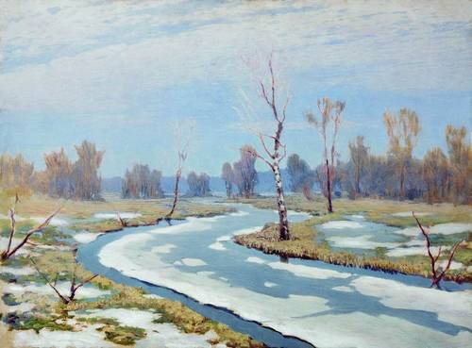
Пришла весна- красна и вот
Свои подарки раздает:
Лесным деревьям и зверям,
Пушисто-белым облакам.
Кому-то листья и траву,
Кому-то неба синеву,
Кому-то звонкую капель,
Кому-то птиц веселых трель,
Кому-то шубки поменяет,
Кого-то ветром приласкает
И теплым солнечным лучом
И первым ласковым цветком.

Slide 4
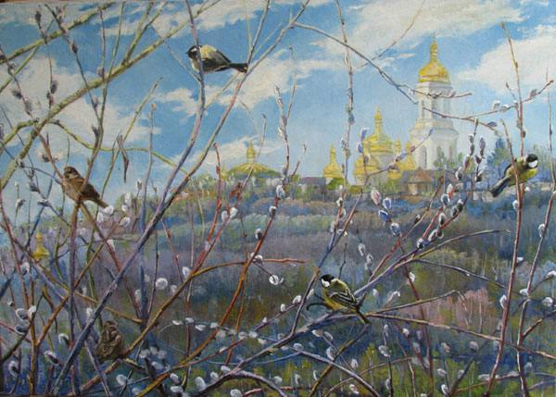

Slide 5
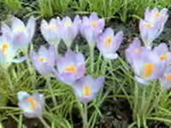
Подснежники проснулись,
Из снега потянулись.
И тут же все поёт -
Весна, весна идёт!
И птицы с юга снова
Спешат к родным березам.
Все радостно и ново,
А грустно лишь морозам

Slide 6
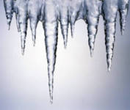
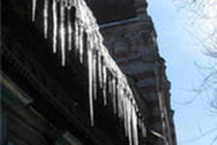

Slide 7
